Slide 1
Diplomado de Extensión en IA Generativa para Organizaciones Modulo 5, Clase 1:
Modelos de código abierto
Profesor: Jose manuel Peña
Email: jmp2260@columbia.edu

Slide 2
Temario
Introducción
Ecosistema:
Oferentes y Servicios Relacionados
Fine Tuning:
Parameter Efficient Fine Tuning (PEFT): Lora, QLora
Caso práctico
Destilación de modelos:
Arquitectura, tipos, y la disputa por destilación entre EE. UU. y China
Discussion: Open source vs Closed Source

Slide 3
Introducción

Slide 4
¿Cuál es la propuesta de valor?
Privacidad
Personalización
Precio
Control
Permite corrrer LLMs en infraestructura propia, aumentando la privacidad
Modelos open source pueden ser personalizados vía fine-tuning
El modelo al ser gratis hace que el costo dependa solamente de la infraestructura de su deployment.
La pcapacidadayor control (latencia, redundancia, seguridad, etc)
1
2
3
4

Slide 5
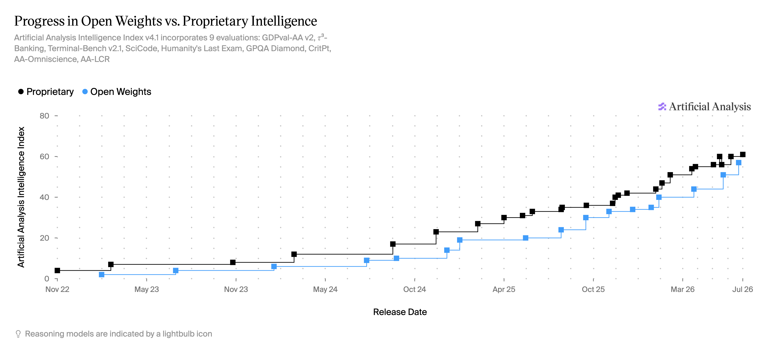
Open vs closed: David vs Goliath

Slide 6
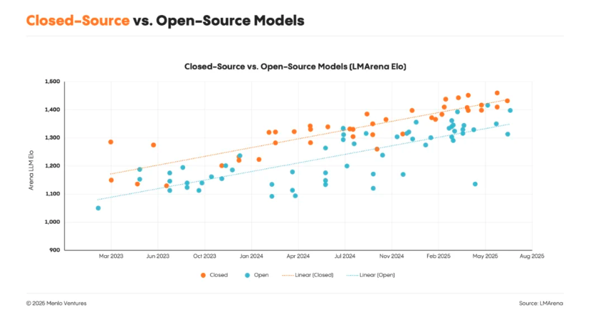
Open vs closed: David vs Goliath

Slide 7
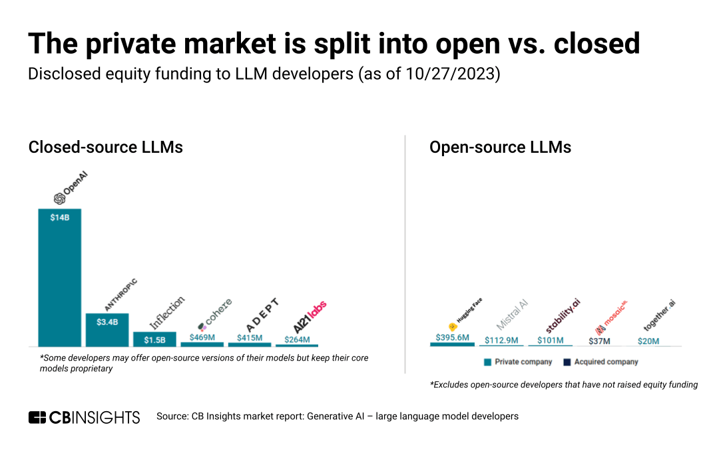
Open vs closed: David vs Goliath

Slide 8
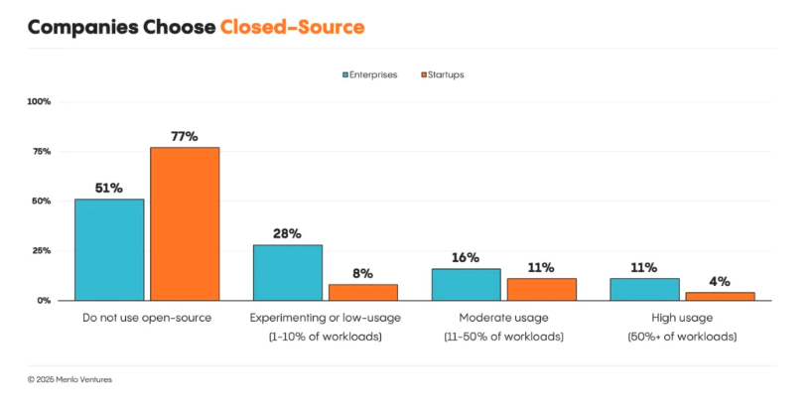
Open vs closed: David vs Goliath

Slide 9
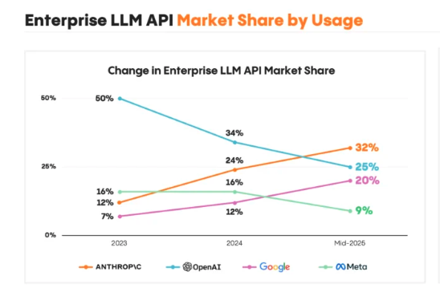
Open vs closed: David vs Goliath

Slide 10
Corriendo modelos locales

Slide 11

Caso 1: Correr un modelo open source localmente

Slide 12
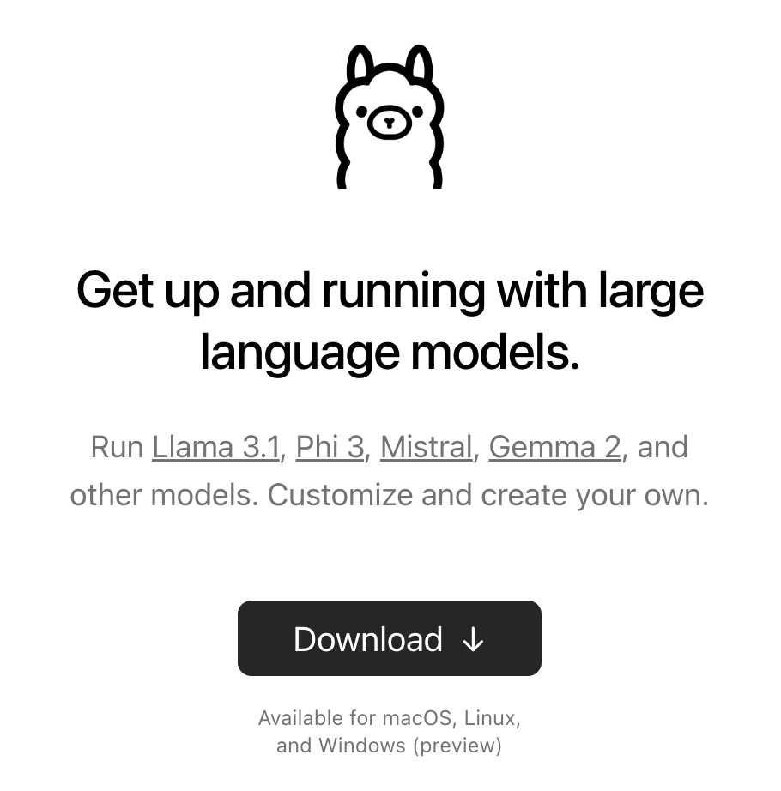
Corriendo un modelo localmente via Ollama.
https://ollama.com/

Slide 13
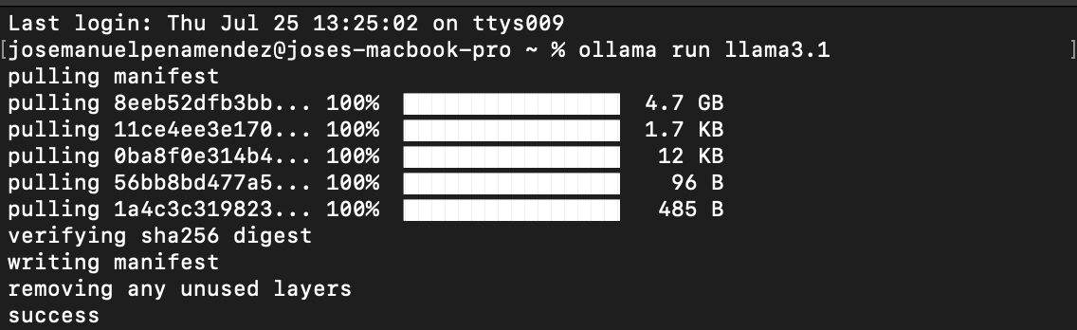
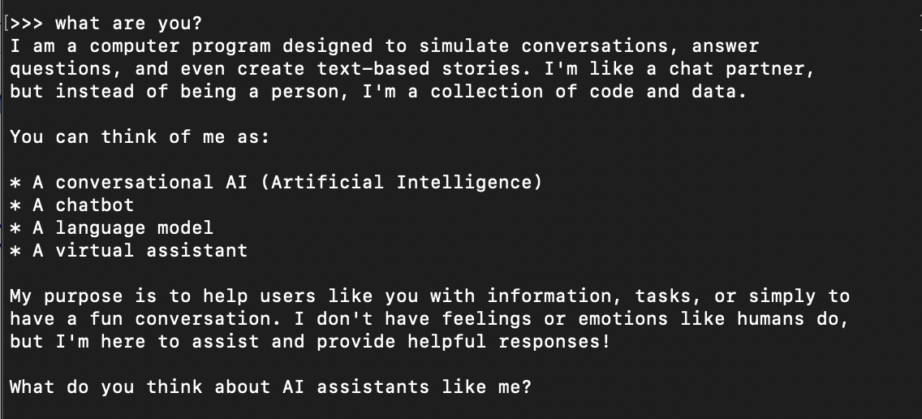
Corriendo un modelo localmente via Ollama.
Ollama run <model>

Slide 14
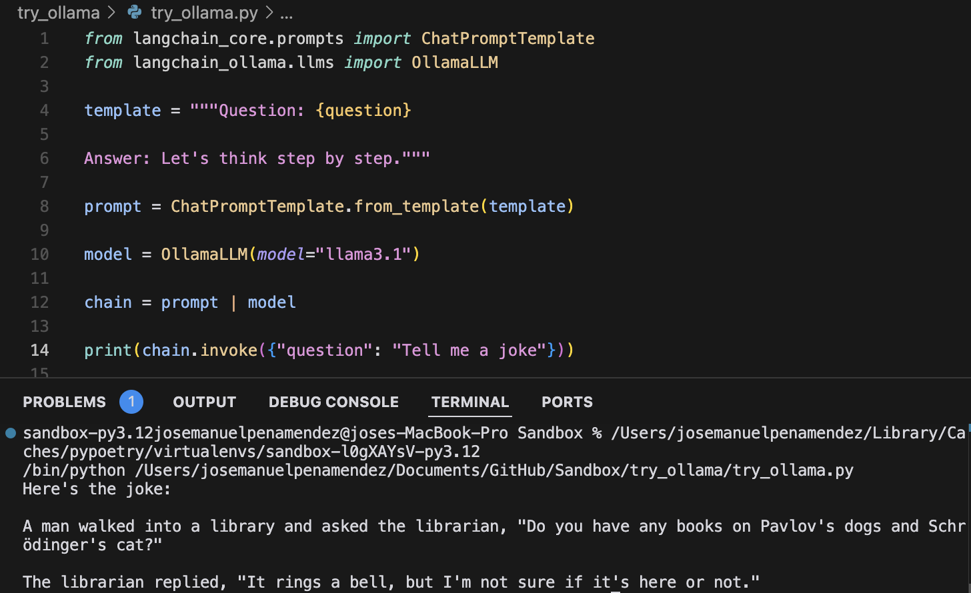
Corriendo un modelo localmente via Ollama.
Corre Langchain

Slide 15
Fine tunning

Slide 16
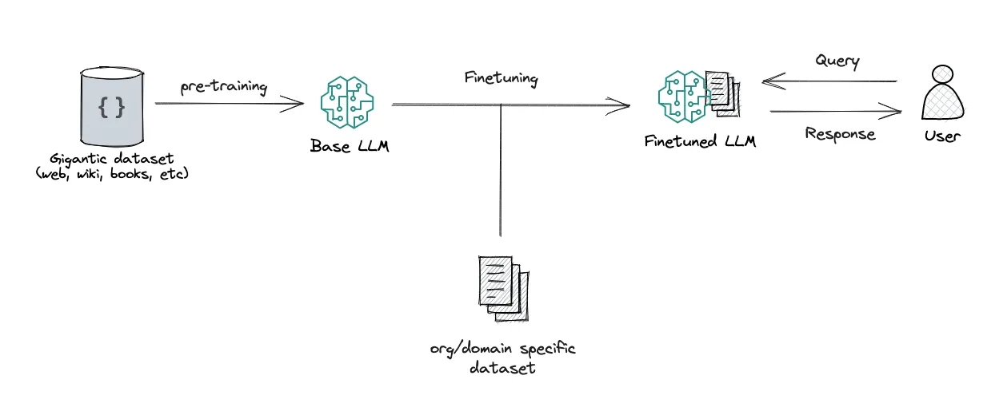
Que es finetunning?

Slide 17
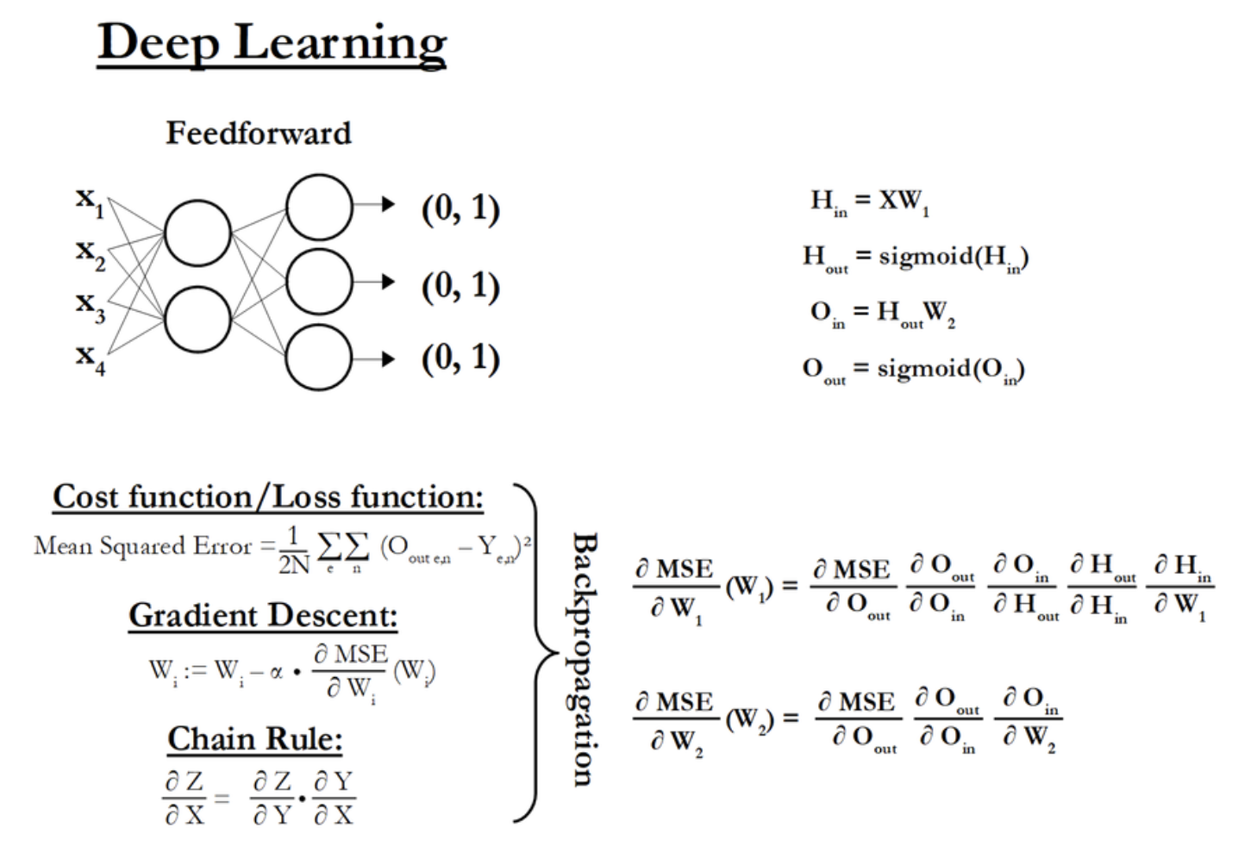
Que es finetunning?

Slide 18
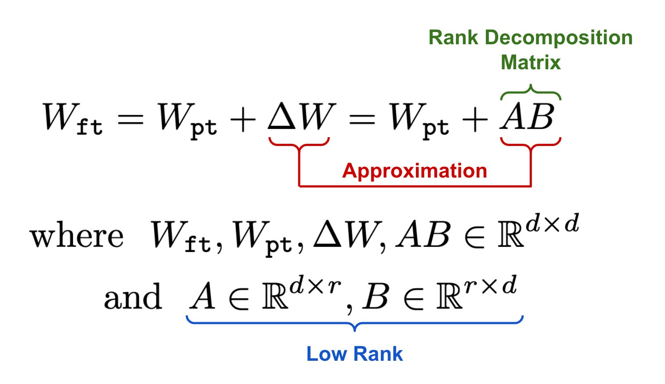
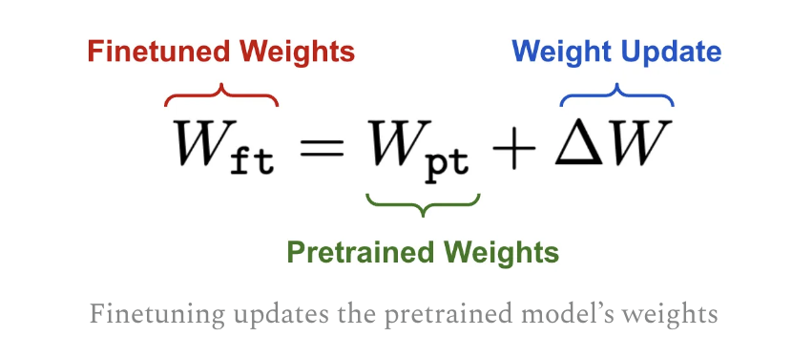
Cómo hacerlo eficiente?
Parameter Efficient Fine Tunning:
Low Rank Adaptation (LoRA)
R << d

Slide 19
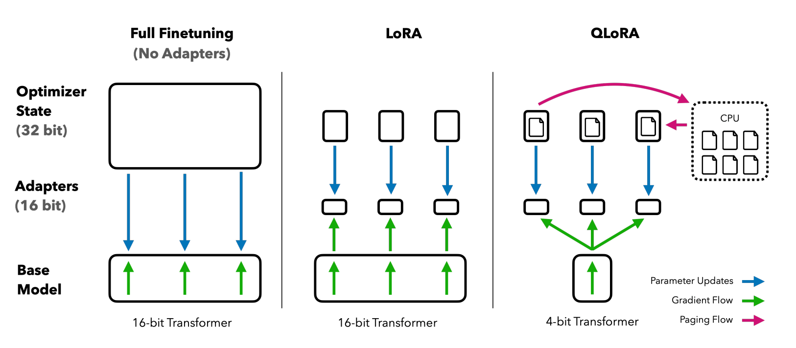
Cómo hacerlo eficiente?
Parameter Efficient Fine Tunning:
Quantized LoRA (QLoRA)

Slide 20
Caso 2: fine tuning

Slide 21
Destilación de modelos

Slide 22
¿Qué es destilar un modelo?
El dato de entrenamiento lo generó otro modelo
DOS MANERAS DE ENTRENAR AL MISMO MODELO PEQUEÑO
FINE-TUNING
lo del caso 2
Corpus escrito por personas
Texto que alguien redactó — WikiText-2, tus contratos, tus tickets.
MODELO ESTUDIANTE
Ajusta sus pesos al dominio.
DESTILACIÓN
lo de este bloque
Corpus de prompts
Solo las preguntas, sin respuestas.
MODELO MAESTRO
Grande y ya entrenado. Responde.
Sus respuestas
El dataset lo escribe el maestro.
MODELO ESTUDIANTE
Ajusta sus pesos al maestro.
En fine-tuning el dato lo escribió alguien. En destilación lo generó otro modelo — y ahí empieza el problema legal.
DISTILGPT2 YA ES UNA DESTILACIÓN
El modelo del caso 2 es GPT-2 destilado: 124M → 82M parámetros, 12 → 6 capas, ~60% más rápido en inferencia.
Perplejidad en WikiText-103: 16,3 el maestro, 21,1 el estudiante. Pagas algo de calidad y te llevas la mitad del tamaño.
«DARK KNOWLEDGE» — HINTON ET AL., 2015
La etiqueta correcta dice «gato». La distribución blanda del maestro dice «gato 0,7 · tigre 0,2 · auto 0,001».
Esa segunda versión enseña qué se parece a qué. Es la señal que se copia — y por eso el estudiante aprende con muchísimos menos datos.
DistilGPT2 se entrenó por destilación sobre OpenWebTextCorpus siguiendo el procedimiento de DistilBERT. Hinton, Vinyals y Dean, «Distilling the Knowledge in a Neural Network» (2015).

Slide 23
Arquitectura general de la destilación
Cuatro etapas — y dónde empieza el problema legal
1 · CORPUS DE PROMPTS
Preguntas y tareas. No es el corpus original del maestro: es solo lo que le vas a preguntar.
2 · MODELO MAESTRO
Grande y ya entrenado. Responde cada prompt: p(·|x) a temperatura T.
3 · LA SEÑAL DE ENSEÑANZA
Lo que el estudiante copia: la distribución blanda completa, o solo el texto final.
4 · MODELO ESTUDIANTE
Pequeño y barato. Ajusta sus pesos hasta reproducir al maestro en ese dominio.
pérdida = α · KL( maestro_T ‖ estudiante_T ) + (1 − α) · CE( token real )
imitar la distribución blanda del maestro · acertar el token correcto — una T alta suaviza la distribución y expone qué se parece a qué
LA LÍNEA QUE SEPARA LA TÉCNICA DEL LITIGIO
White box distillation
Necesitas: los pesos del maestro.
Señal: la distribución completa — logits, temperatura T, divergencia KL.
Estatus: lo permite la licencia, si el maestro es open-weights.
Black box distillation
Necesitas: solo una cuenta de API.
Señal: solo el texto final del maestro, usado como fine-tuning supervisado.
Estatus: lo prohíben los términos de servicio de OpenAI y de Anthropic.
La destilación de caja negra no requiere acceso privilegiado: basta una cuenta. De ahí salen las ~24.000 cuentas fraudulentas del caso que viene en los próximos slides.

Slide 24
Tres formas de destilar — y quién usa cada una
La usa toda la industria, incluidos los acusadores
OFF-POLICY
El maestro responde primero; el estudiante copia.
Soft labels si tienes los pesos; hard labels — fine-tuning sobre el texto — si solo tienes la API.
ON-POLICY
El estudiante genera y el maestro corrige token a token lo que el estudiante produjo.
Variante MOPD: un maestro experto por dominio, todos guiando al mismo alumno.
AUTO-DESTILACIÓN
El modelo aprende de una versión mejorada de sí mismo.
Con pistas privilegiadas que no tendrá en inferencia, o de un checkpoint anterior para recuperar capacidad perdida.
QUIÉN DESTILA — MODELOS DE 2026
Modelo | Método
Gemma 3 / 4 | off-policy desde un maestro grande
DeepSeek-R1-Distill | off-policy · 800k muestras de R1
DeepSeek-V4 | on-policy · expertos por dominio
GLM-5 | on-policy + auto-destilación
Modelo | Método
Qwen3 | on-policy · ≈1/10 de GPU-horas de RL
Nemotron 3 Ultra | MOPD · «más de diez maestros»
Cursor Composer 2.5 | auto-destilación · KL por token
gpt-oss, Llama, Phi | variantes pequeñas del propio lab
El problema no es la técnica: es de quién son las salidas que estás copiando.
La licencia de DeepSeek-R1 permite explícitamente destilar para entrenar otros LLM; Llama 3.1+ lo permite si el derivado se llama «Llama-…»; Gemma 4 pasó a Apache 2.0. Fuente de la tabla: Hugging Face, «Distillation in 2026».

Slide 25
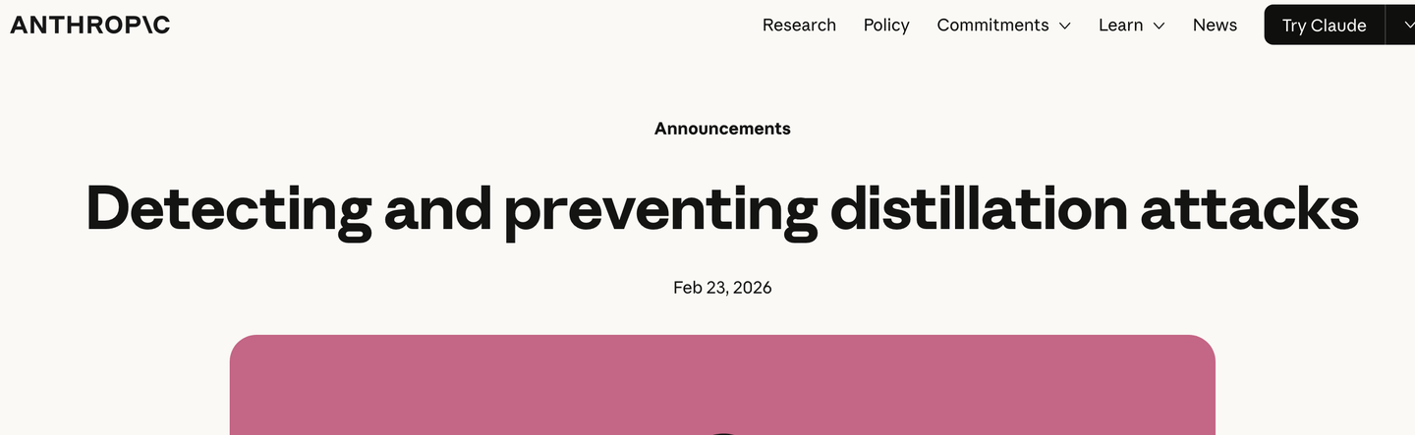
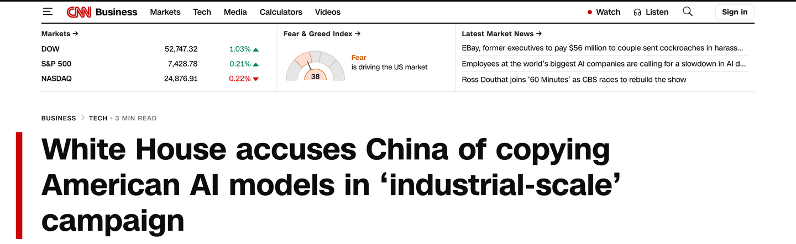
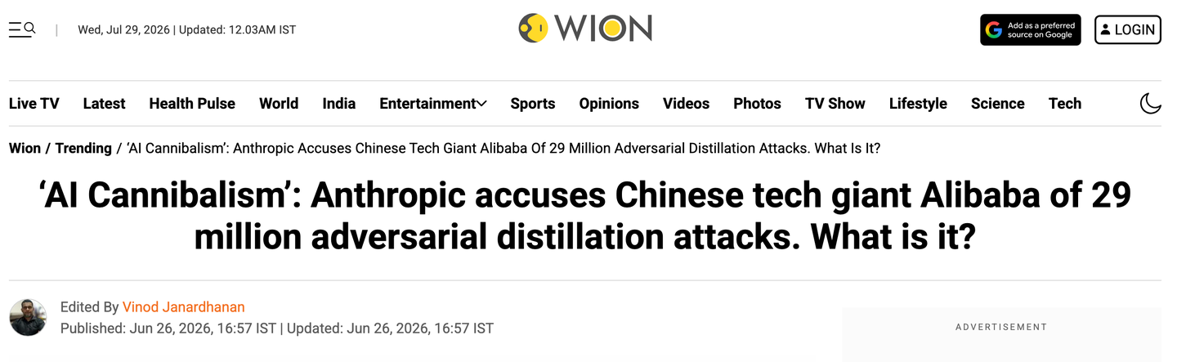
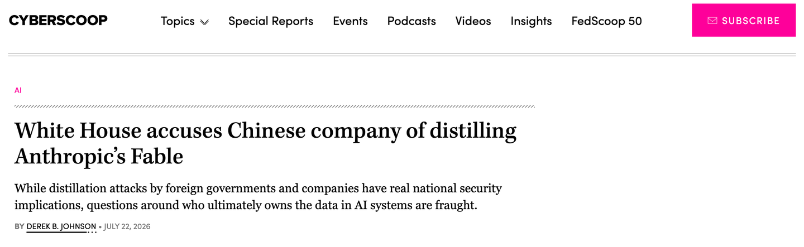
La disputa, en cuatro fechas
23 FEB 2026 · Anthropic · 16M+ intercambios desde ~24.000 cuentas falsas
23 ABR 2026 · CNN · Casa Blanca (OSTP): campañas deliberadas a escala industrial
26 JUN 2026 · WION · Alibaba/Qwen: 28,8M intercambios en seis semanas, ante el Senado
22 JUL 2026 · CyberScoop · primera vez que se nombra lab y modelo: Moonshot → Kimi K3

Slide 26
Discussion: Open vs Closed Source

Slide 27
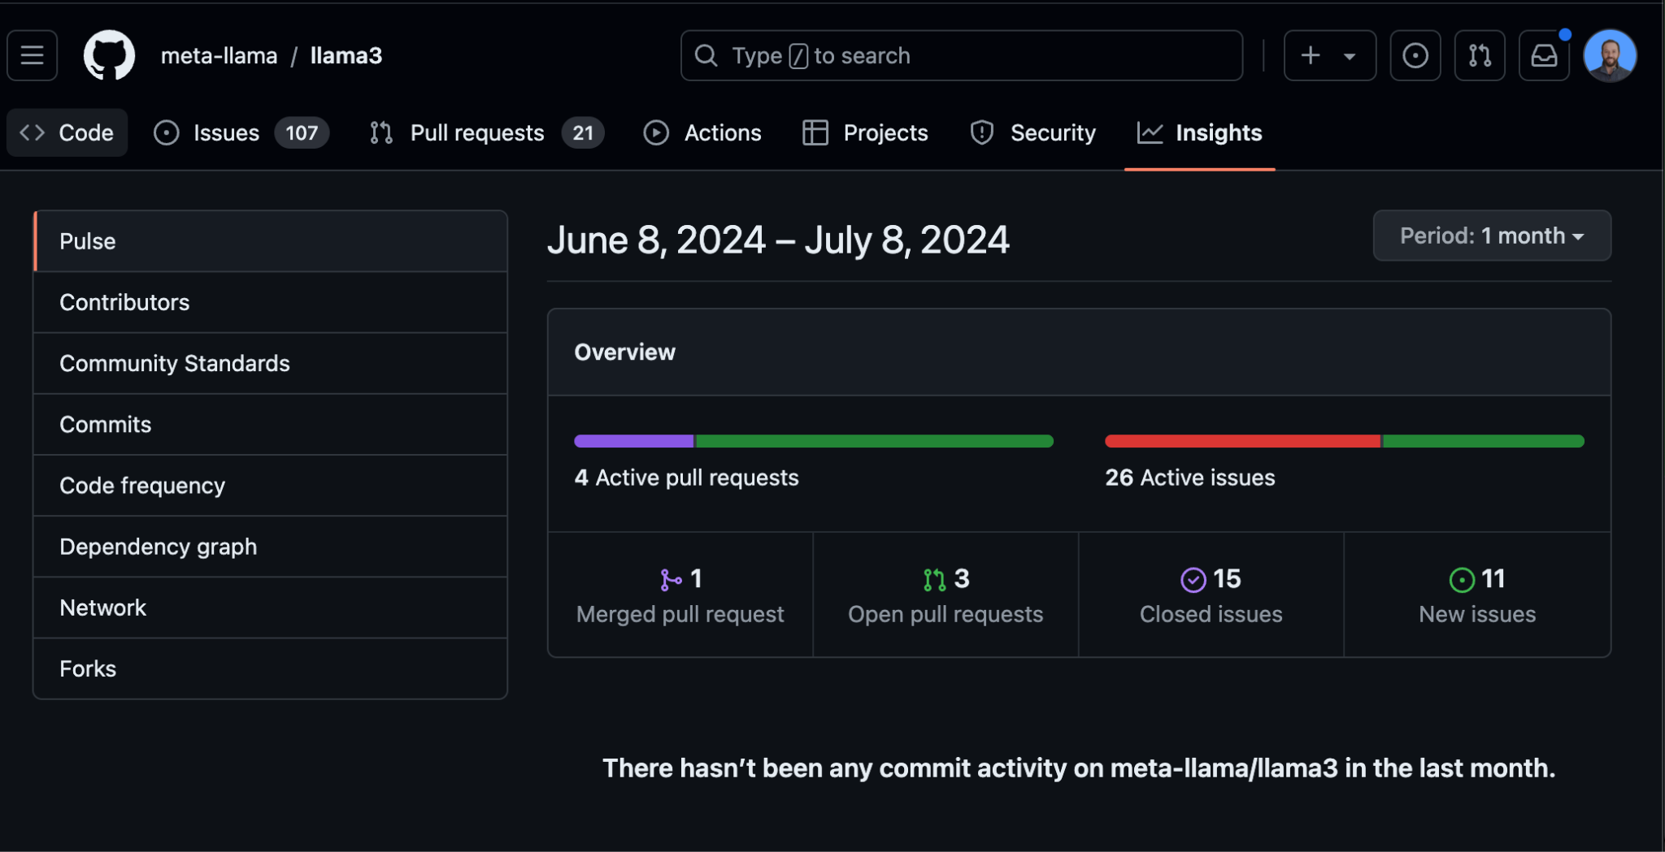
Open Source LLM != Open Source

Slide 28
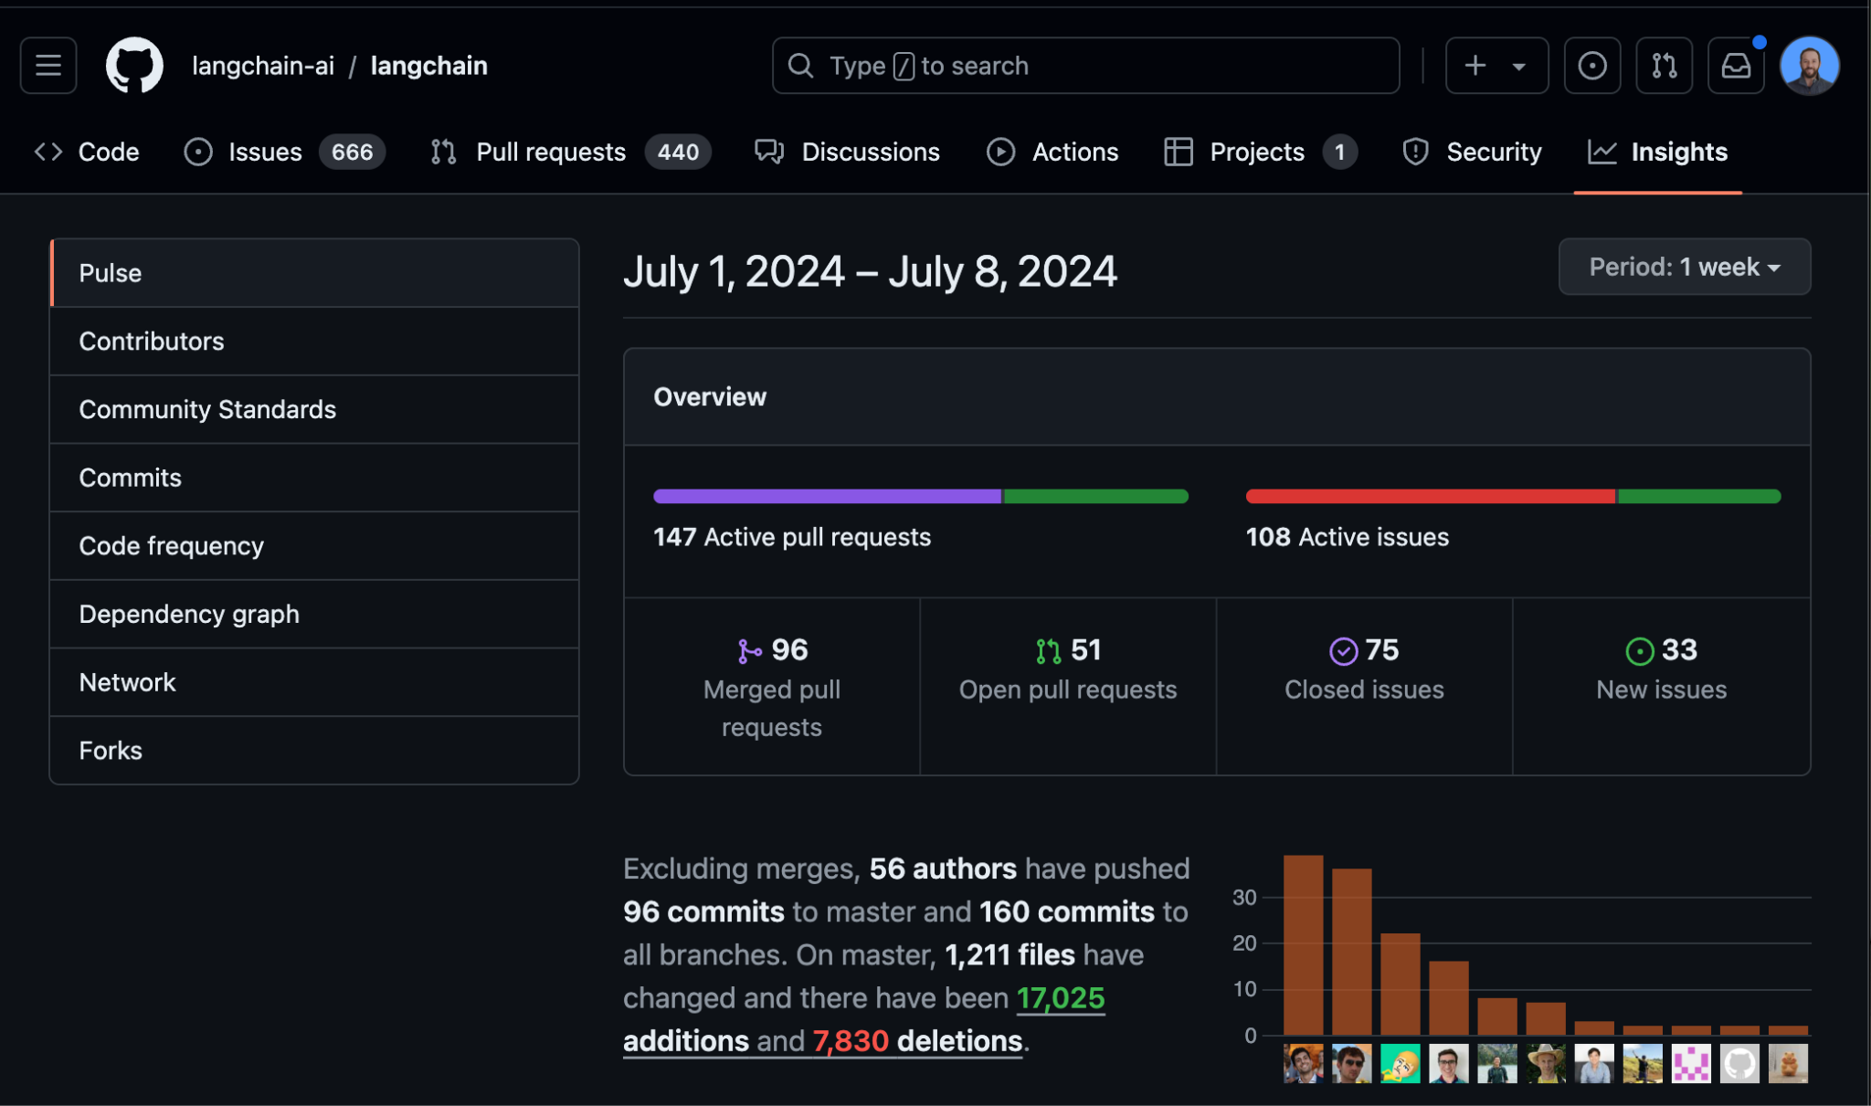
Open Source LLM != Open Source

Slide 29
Open Source LLM != Open Source
El término correcto (en general) es Open Weights
Se comparte:
Arquitectura
Pesos (parámetros) del modelo
Algoritmo para ejecutar inferencia:
Tokenization
Carga de parámetros y ejecución

Slide 30
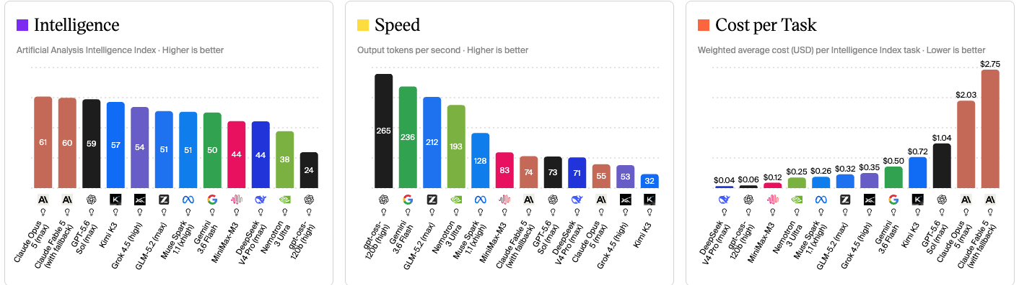
Comparativa de modelos
https://artificialanalysis.ai/

Slide 31
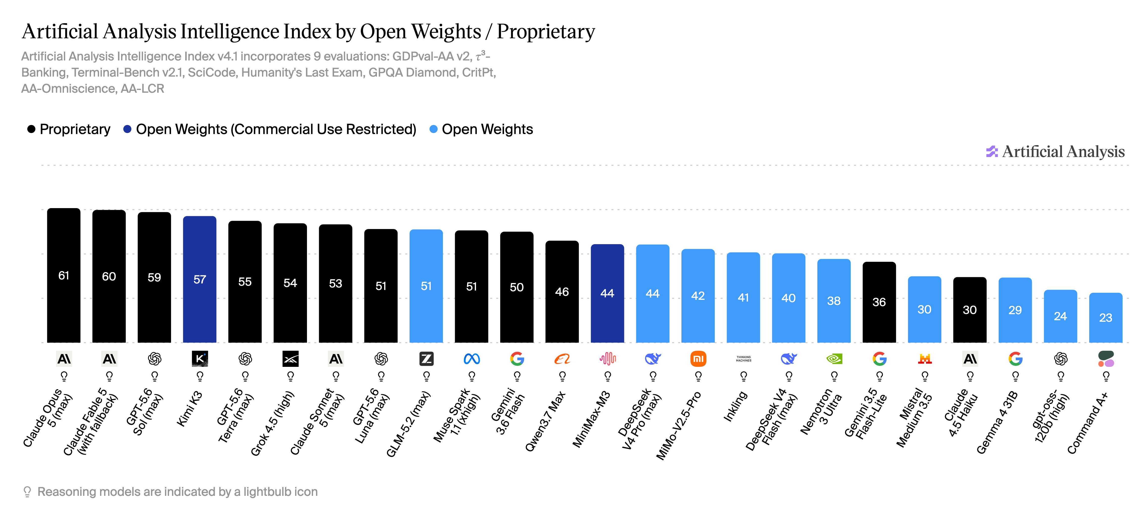
Comparativa de modelos

Slide 32
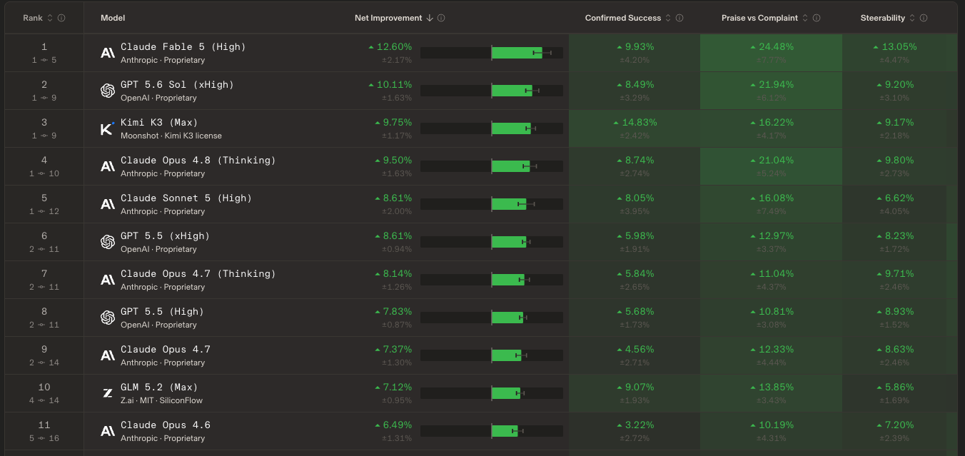
Comparativa de modelos
https://arena.ai/leaderboard/agent

Slide 33
Economía de la IA

Slide 34
Economía de la IA
Tres familias económicas compiten por el mismo workload
 | API frontier cerrada | API de modelo abierto | Open weights self-hosted
Estructura de costo | Variable por token | Variable por token | Principalmente fija por capacidad
Capacidad gestionada por | El proveedor | El proveedor del modelo | La organización
Ejemplos | GPT-5.5 · Claude Opus 4.8 | GLM-5.2 · Kimi K2.7 · Groq | BYOC · nube dedicada · on-prem
ESPECTRO DE DESPLIEGUE SELF-HOSTED
API pública
CAPEX nulo · complejidad baja
Endpoint privado
CAPEX nulo · baja–media
BYOC / tenant propio
CAPEX medio · media–alta
GPU cloud dedicada
CAPEX nulo · media
On-prem / colocation
CAPEX alto · complejidad alta

Slide 35
Economía de la IA
El precio blended por token varía más de 6× entre APIs
blended = 0,8 × input + 0,2 × output · USD por 1M de tokens
Sin caché
90% del input en caché
Modelo | Sin caché | 90% caché
GPT-5.5 | 10,00 | 6,76
Claude Opus 4.8 | 9,00 | 5,76
Kimi K3 | 5,40 | 3,46
GLM-5.2 | 2,00 | 1,18
Kimi K2.7 Code | 1,56 | 1,01
GPT-5.5
Claude Opus 4.8
Kimi K3
GLM-5.2
Kimi K2.7 Code
Tarifas publicadas por 1M tokens — GPT-5.5: 5,00 in / 30,00 out · Opus 4.8: 5,00 / 25,00 · K3: 3,00 / 15,00 · GLM-5.2: 1,40 / 4,40 · K2.7: 0,95 / 4,00. Cache hit: 0,50 / 0,50 / 0,30 / 0,26 / 0,19.

Slide 36
Economía de la IA
Cuento cuesta un nodo de computo local?: caso 8 núcleos H200
Supuesto | Valor
CAPEX instalado | USD 350.000
Vida de depreciación | 36 meses
Electricidad | 0,12 USD/kWh
Utilización | 80% de 10,2 kW
Precio GSA HGX H200 | USD 259.244
1.500
14.521
965
2.333
9.722
Depreciación
350k / 36 m
Soporte
8% CAPEX/año
Energía
PUE 1,35
Rack, red
monitoreo
TCO mensual
USD
Nodo 8×B200
USD 18.353 / mes
NO INCLUYE: personal de plataforma / SRE · costo de capital · impuestos e importación · repuestos · storage de alto desempeño · red multinodo · sitio de DR · costo de indisponibilidad.

Slide 37
Economía de la IA
Y el mismo núcleo en la nube?
costo mensual = USD/GPU-h × 8 GPUs × 730 h · tarifas Nebius
Preemptible
Compromiso −35%
On-demand
Nodo | Preempt. | Compromiso | On-demand
8×H100 | 12,6k | 14,6k | 22,5k
8×H200 | 14,3k | 17,1k | 26,3k
8×B200 | 23,1k | 27,1k | 41,8k
8×H100
8×H200
8×B200
AWS P5e 8×H200 on-demand ≈ 34,9k
Preemptible: apto para batch tolerante a interrupciones, no para un SLA interactivo. Un compromiso baja el precio, pero convierte elasticidad en obligación fija.

Slide 38
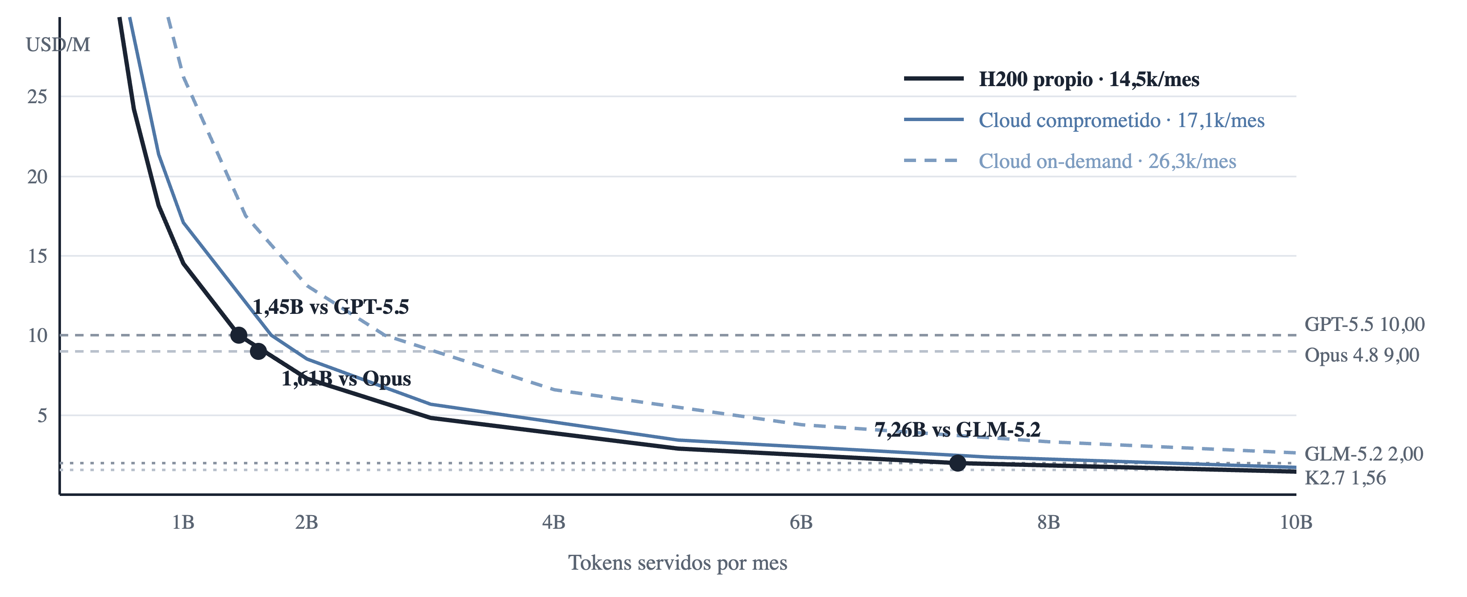
Economía de la IA
Cuanto consumo justifica este costo?: curvas de costo marginal
costo efectivo por M = TCO mensual ÷ millones de tokens servidos. Válido mientras un nodo cumpla throughput, concurrencia y P95.

Slide 39
Economía de la IA
Costo mensual por alternativa a seis niveles de volumen
TOKENS/MES | GPT-5.5 | OPUS 4.8 | GLM-5.2 | KIMI K2.7 | H200 PROPIO | CLOUD COMPR. | CLOUD ON-DEM.
100M | 1,00k | 0,90k | 0,20k | 0,16k | 14,52k | 17,08k | 26,28k
1B | 10,00k | 9,00k | 2,00k | 1,56k | 14,52k | 17,08k | 26,28k
2B | 20,00k | 18,00k | 4,00k | 3,12k | 14,52k | 17,08k | 26,28k
5B | 50,00k | 45,00k | 10,00k | 7,80k | 14,52k | 17,08k | 26,28k
10B | 100,00k | 90,00k | 20,00k | 15,60k | 14,52k | 17,08k | 26,28k
20B | 200,00k | 180,00k | 40,00k | 31,20k | 14,52k* | 17,08k* | 26,28k*
Celda sombreada = alternativa más barata en cada nivel. * El costo fijo exige que la configuración aún cumpla throughput, P95 y concurrencia; puede requerir nodos adicionales.

Slide 40
Economía de la IA
Un H200 propio gana a las APIs entre 1,45B y 9,3B tokens/mes
break-even = costo fijo mensual ÷ precio blended · Ej.: 14.521 ÷ 10,00 = 1.452M ≈ 1,45B
1 nodo
2 nodos (HA)
Comparador | 1 nodo | 2 nodos (HA)
vs GPT-5.5 | 1,45B | 2,90B
vs Claude Opus 4.8 | 1,61B | 3,23B
vs GLM-5.2 API | 7,26B | 14,52B
vs Kimi K2.7 API | 9,31B | 18,62B
vs GPT-5.5
vs Claude Opus 4.8
vs GLM-5.2 API
vs Kimi K2.7 API
En tenant cloud el cruce con GPT-5.5 sube a 1,71B (comprometido) y 2,63B (on-demand). El comparador más exigente es la API económica del mismo modelo abierto.

Slide 41
Economía de la IA
¿Cuánto volumen representa 1B de tokens al mes?
Equivalencia | Valor
750M | palabras
1,5M | páginas single-spaced
≈680 | sagas completas de Harry Potter (~1,1M palabras c/u)
≈19 | Encyclopædia Britannica (~40M palabras)
0,15× | Wikipedia en inglés (>5B palabras)
90–250k | contratos MSA/SaaS de 3.000–8.000 palabras
1B
tokens por mes
Regla aproximada:
1 token ≈ 0,75 palabras en inglés
1 página ≈ 500 palabras

Slide 42
Economía de la IA
Para la banda Haiku / GPT-5 mini basta una GPU de 48 GB
SELECCIÓN POR INTELIGENCIA — ARTIFICIAL ANALYSIS INTELLIGENCE INDEX V4.1
Componente · servidor 1×L40S | USD/mes
Depreciación (25k / 36 m) | 694
Soporte (8% CAPEX/año) | 167
Energía (0,70 kW · PUE 1,35) | 83
Rack, red, observabilidad | 300
TCO mensual | 1.244
Qwen3.5-35B-A3B
29*
GPT-5 mini, high
25
Claude 4.5 Haiku
24
GLM-4.7-Flash
23*
1,80/M
Blended Haiku
0,60/M
GPT-5 mini · Qwen API
0,136/M
GLM-4.7-Flash API
L40S cloud on-demand
1.252 / mes
L40S cloud preemptible
608 / mes
El ticket de entrada baja de cientos de miles a decenas de miles de USD. Dos GPUs en un mismo servidor no equivalen a dos nodos redundantes.
* Índices estimados. Qwen3.5-35B-A3B: 36B parámetros totales, 3B activos, Apache 2.0, contexto 262K; en INT4/AWQ (~18 GB de pesos) cabe con holgura en una L40S de 48 GB. «Comparable» = misma banda en este benchmark, no equivalencia contractual de calidad.

Slide 43
Economía de la IA
Una L40S cruza a Haiku en 0,69B; el límite real es el throughput
producción = 2 × 1.244 + 3.000 de operación = USD 5.488 / mes
Comparador | 1 servidor | Blended | 2 réplicas + operación
vs Claude 4.5 Haiku | 0,69B | 1,80/M | 3,05B
vs GPT-5 mini | 2,07B | 0,60/M | 9,15B
vs Qwen3.5 API | 2,07B | 0,60/M | 9,15B
vs GLM-4.7-Flash API | 9,15B | 0,136/M | 40,35B
BANDA DE THROUGHPUT
~53 tok/s
output a 0,69B/mes
~158 tok/s
output a 2,07B/mes
~474 tok/s
con burst de 3× en pico
Sin ajuste de calidad: el benchmark sitúa a Qwen en la misma banda. El caso pequeño refuerza la conclusión central: decidir por costo por tarea aceptada dentro de capacidad y SLA, no por el tamaño de los pesos.

Slide 44
Economía de la IA
Kimi K3 pertenece a otra escala: clúster de 64+ aceleradores
2,8T
parámetros totales · MXFP4 pesos / MXFP8 activaciones
64+
aceleradores recomendados por Moonshot (supernodo)
~130k
USD/mes · TCO del proxy 64×H200 (CAPEX ~3,2M)
PROXY CLOUD 64×H200 · USD/MES
BREAK-EVEN DEL PROXY PROPIO (130K/MES) · B TOKENS/MES
Preemptible
114.464
Comparador | Break-even
vs GPT-5.5 | 13,0B
vs Claude Opus 4.8 | 14,4B
vs K3 API sin caché | 24,1B
vs K3 API con 90% caché | 37,6B
Compromiso (−35% máx.)
136.656
On-demand
210.240
Contra su propia API, el self-hosting de K3 solo cruza en decenas de miles de millones de tokens mensuales; con HA, cerca del doble.
Proxy de orden de magnitud, no un diseño validado por Moonshot. Pesos completos anunciados para antes del 27 de julio de 2026.

Slide 45
Economía de la IA
Bandas de decisión según el volumen mensual estable
Banda | Veredicto | Detalle
< 1B | API como opción predeterminada. | Self-hosting solo por soberanía, aislamiento u operación offline. Evitar CAPEX sin trazas de demanda.
1–5B | Paridad teórica frente a frontier. | Frágil ante caché, redundancia y calidad. Probar endpoints privados o BYOC antes de comprar.
5–10B | Zona seria de evaluación. | Requiere tráfico estable y evaluación por tarea. Un router híbrido captura ahorro sin renunciar a frontier.
10–20B | Nodo propio muy competitivo vs frontier. | Se acerca a las APIs económicas abiertas. Verificar que un nodo sostenga el throughput real.
> 20B | Plataforma redundante defendible. | Depende de operación eficiente y alta utilización. Negociar API y cloud commitments sigue siendo obligatorio.
Kimi K3
API o proveedor administrado por defecto; self-hosting solo con decenas de B tokens/mes estables o por soberanía y control.

Slide 46
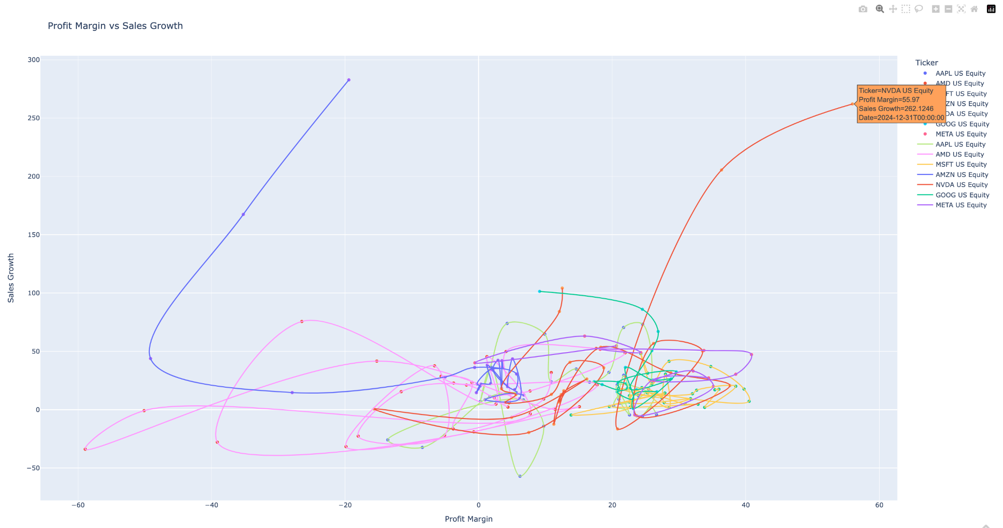
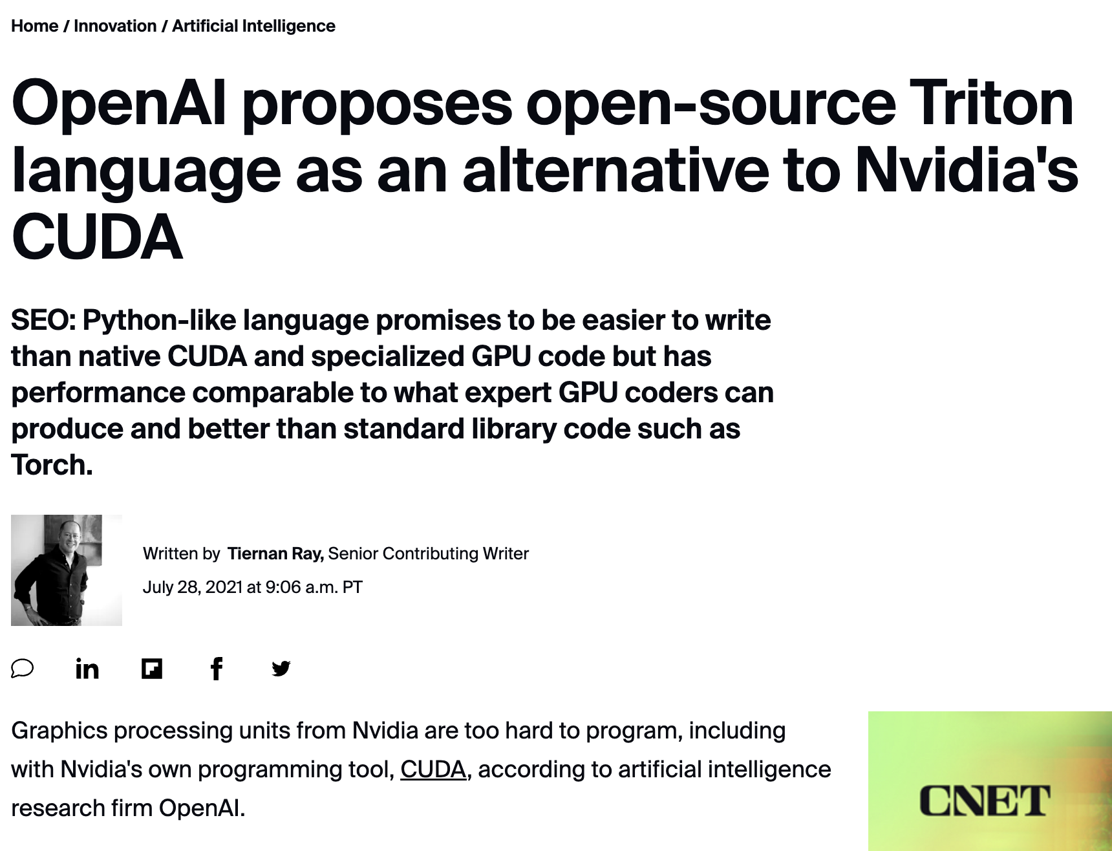
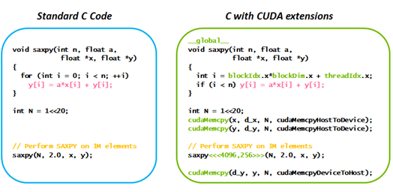
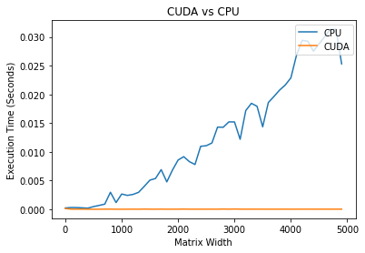
Economía de la IA
¿Por qué no hay mas oferta de GPUs?

Slide 47
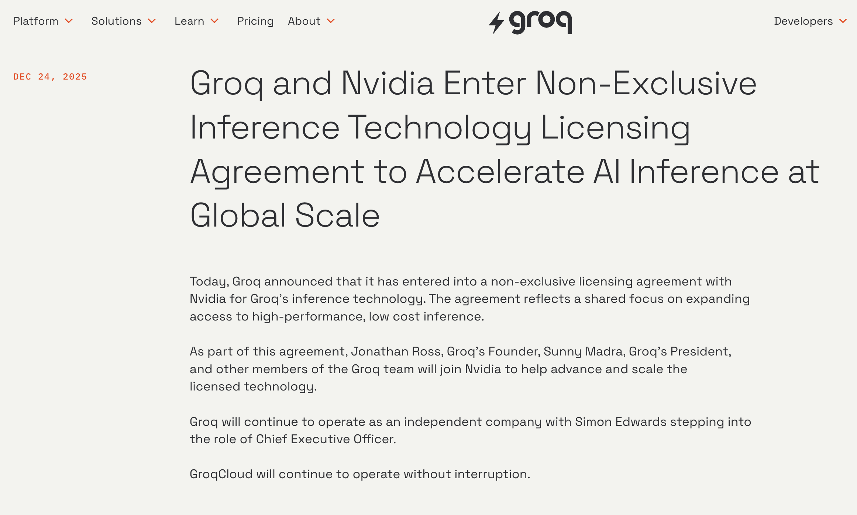
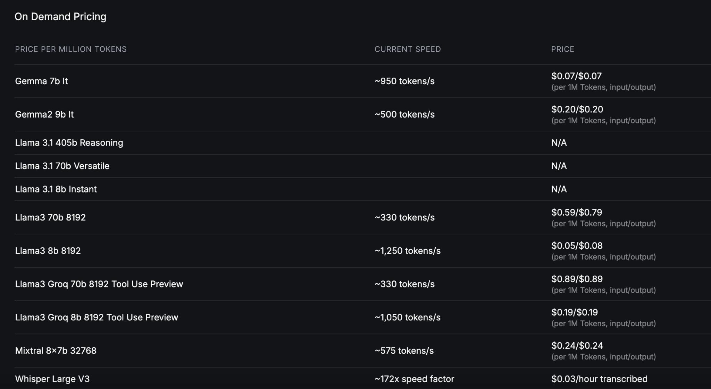
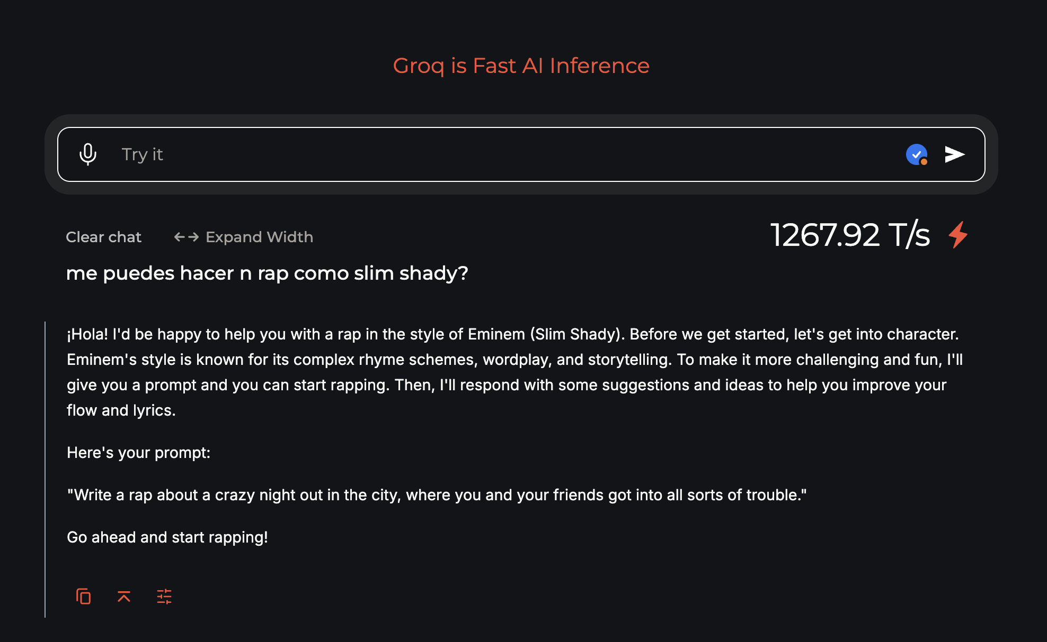
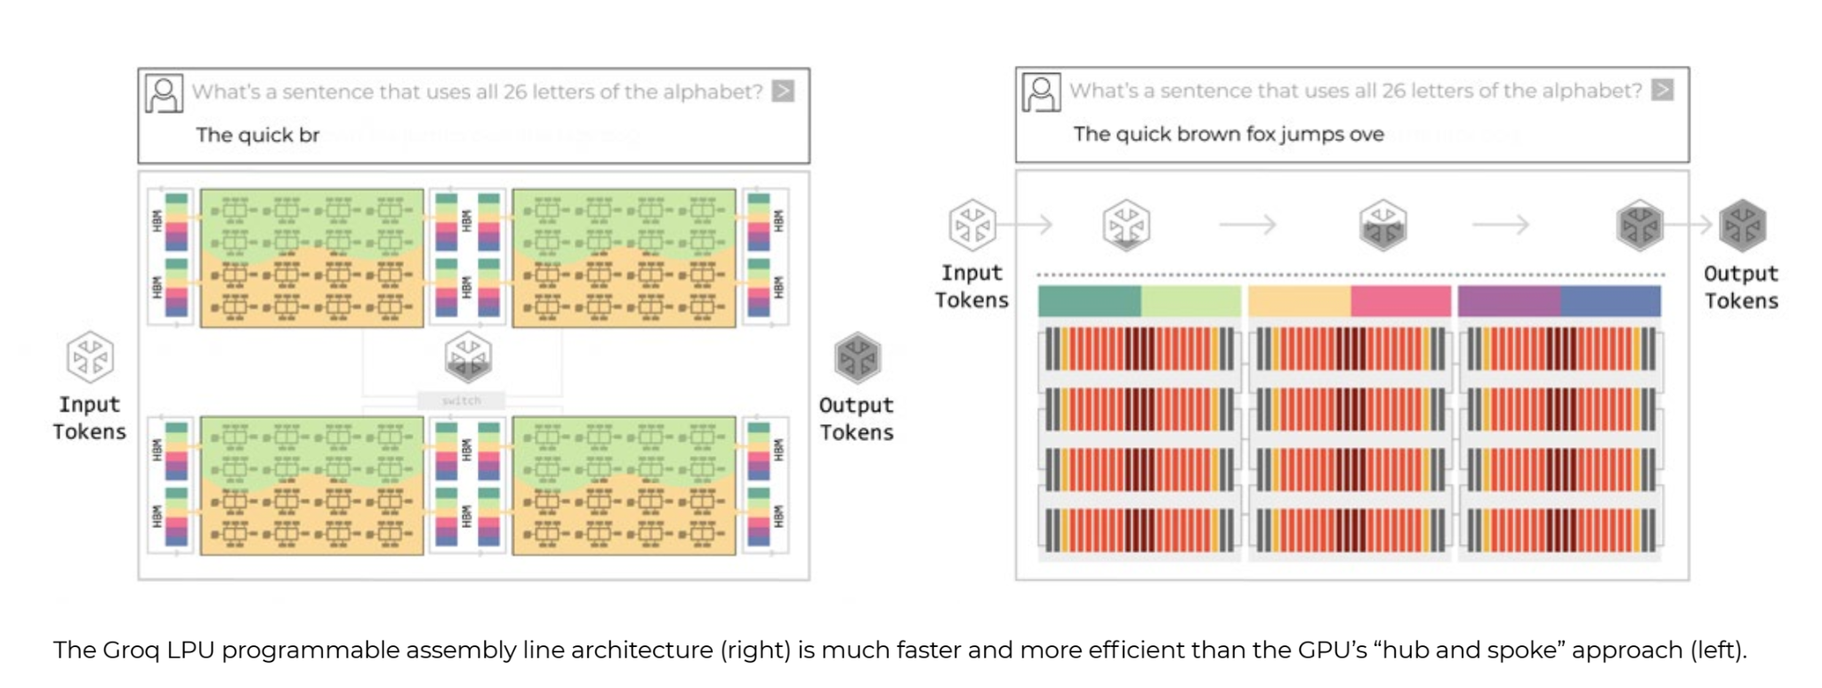
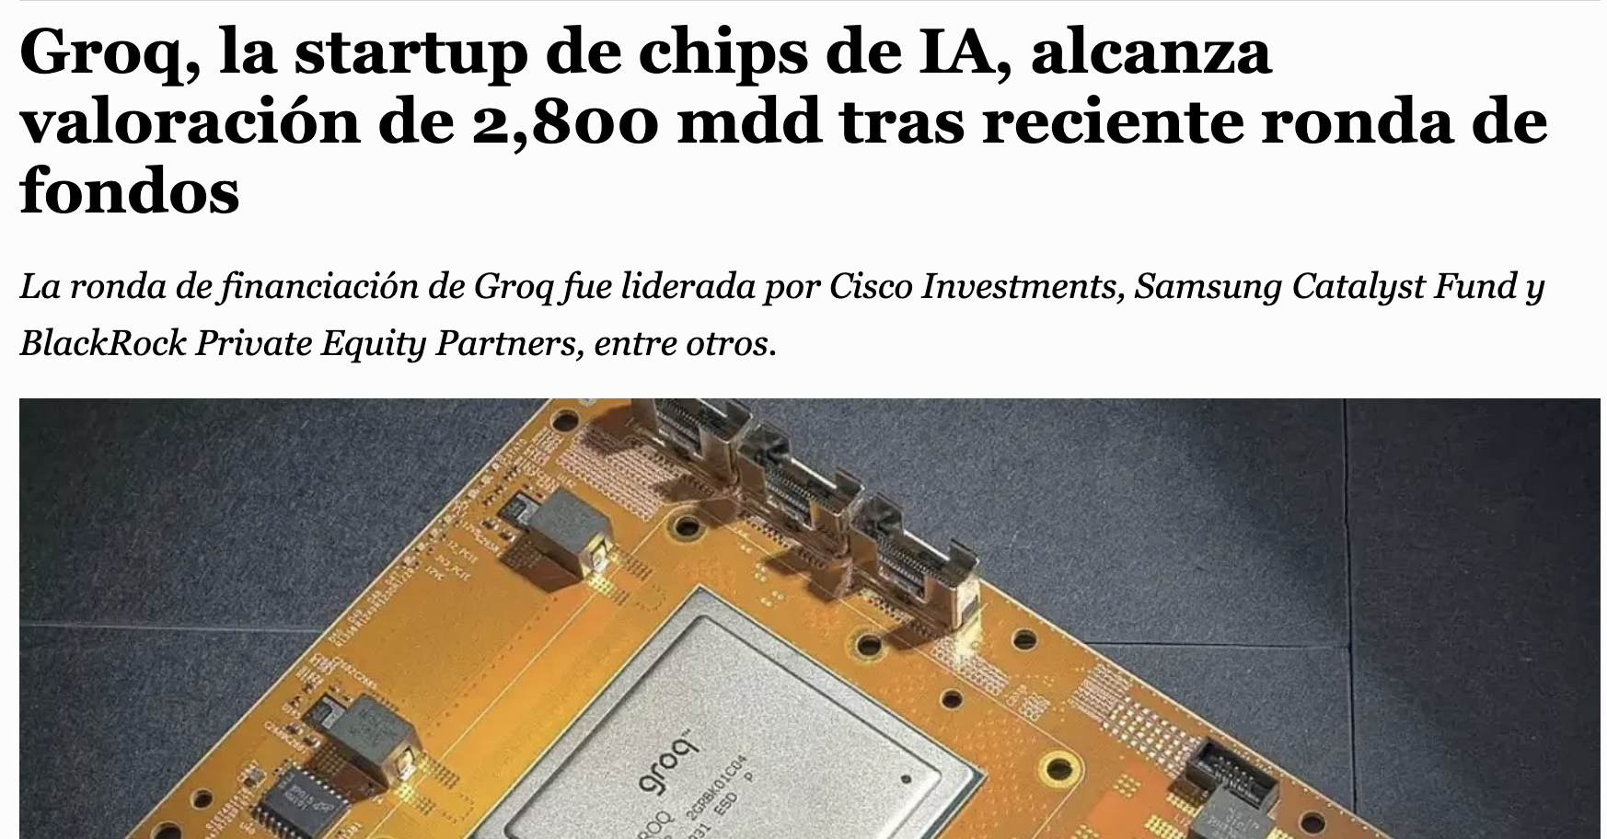
¿Está todo perdido para Open Source?
Tal vez no: Groq & LPUs
https://groq.com/blog/inside-the-lpu-deconstructing-groq-speed

Slide 48
Caso 3: Correr open source en Groq

